Slide 1

Презентация к уроку по учебному предмету «Обучение
грамоте» в 1 классе,
на тему: «Звуки [ф], [ф’],
буква «Ф» »
УМК «Начальная школа XXI века»
Учитель начальных классов МАОУ «СОШ №9»:
Швецова Надежда Михайловна,
г.Соликамск Пермский край

Slide 2
Тип урока: ОНЗ
Цель: создать условия для ознакомления со звуками [ф'],[ф'] и буквой ф,.
Оборудование: учебник, мультимедиа проектор, карточки с заданиями
Планируемые результаты :
Предметные: научатся кратко характеризовать звук, различать печатный и письменный заглавный и строчной вариант написания ;
читать слова, предложения с изученными буквами;

Slide 3
Метапредметные УУД:
Познавательные: усвоение понятий звук и буква, овладение умением осмысленно читать, осуществление звукового анализа слов;
классификация звуков по заданному основанию;
моделирование звукового состава слова, использование алгоритма работы.
Регулятивные: корректировать собственную деятельность, вносить изменения в процесс работы с учётом возникших трудностей и ошибок, осуществлять самоанализ успешности.
Коммуникативные: строить понятное для слушателей высказывание, задавать уточняющие вопросы, формулировать простые выводы.
Личностные: применять приобретенные навыки в практической деятельности;

Slide 4
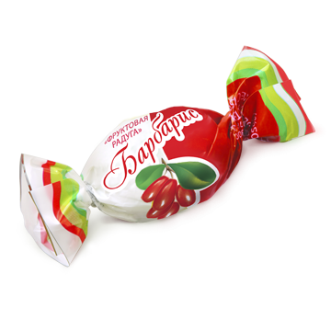
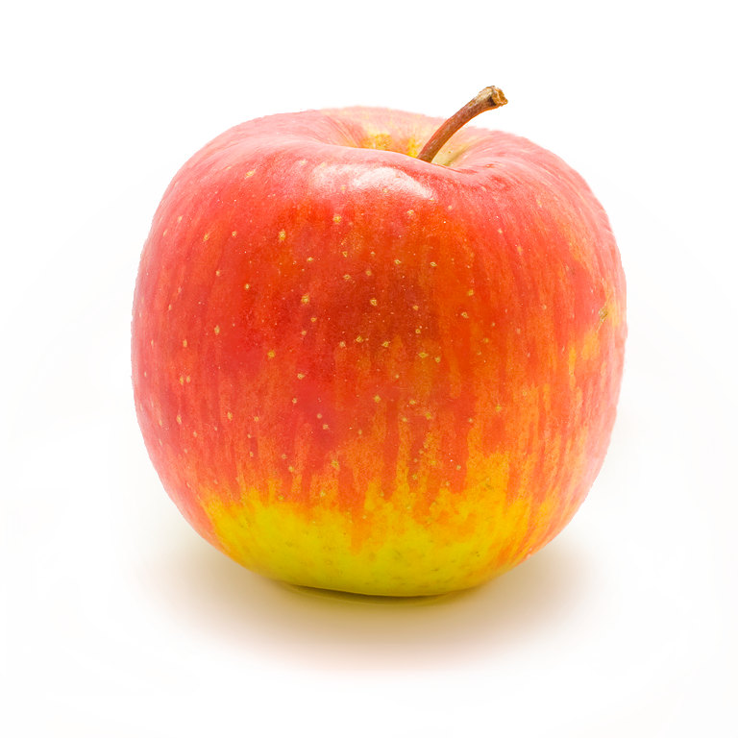
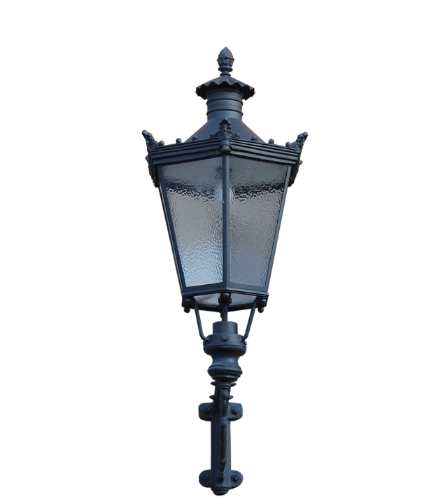
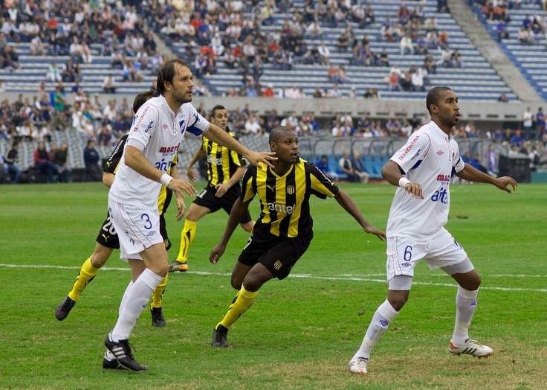


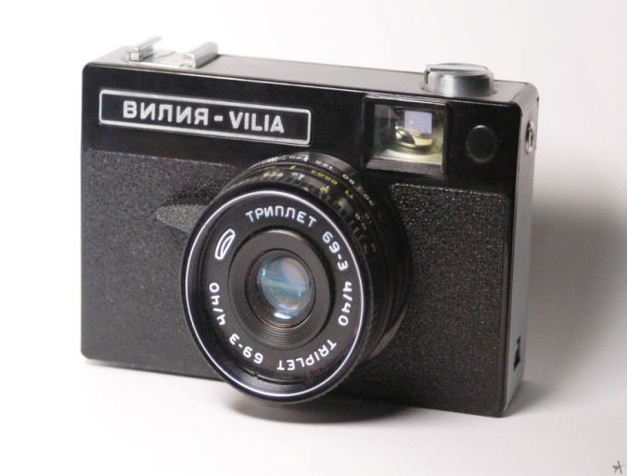
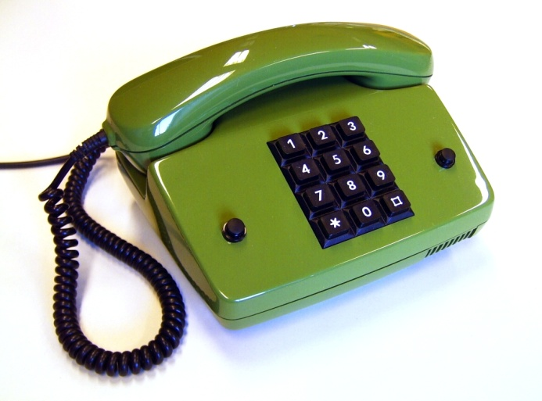


Slide 5

Целеполагание:
Познакомимся…
Научимся отличать…
Научимся читать…

Slide 6
План работы
1. Звукобуквенный анализ
2.Чтение слогов
3.Чтение слов
4 Чтение текста
5.Минутка для смекалистых

Slide 7
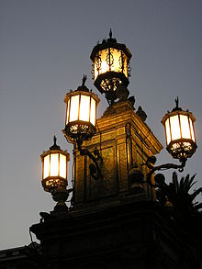
Весь день стоят на улице,
Прохожим улыбаются.
Их служба начинается,
Когда уже смеркается,
И не погаснут до зари
Глаза ночные …

Slide 8
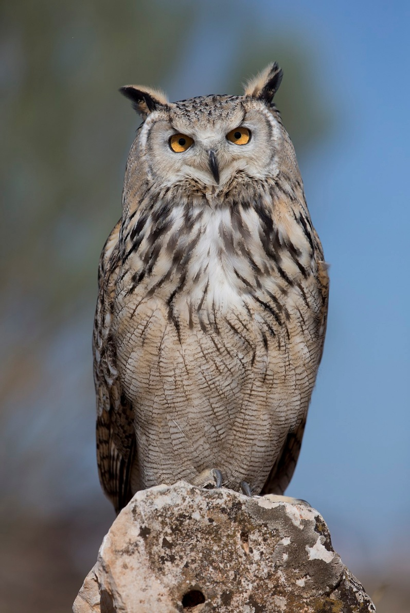
Днем спит, ночью летает,
Прохожих пугает

Slide 9
Филин
Кто не слышал характерный крик филина: «Ух-ух!»? Вообще восклицание «Ух!» выражает удивление. Но филин ничему не удивляется. Он просто кричит. Филин — хищная птица. Характерным признаком птицы филин является наличие пучка оттопыренных перьев над каждым ухом. Голова у этой птицы большая, клюв сильный, снабженный коротким крючком, ноги крепкие, высокие. Пальцы толстые с кривыми когтями, крылья тупые, хвост короткий, оперение очень густое и рыхлое.

Slide 10


Slide 11
Придумайте как можно больше слов, начинающихся со слога:
фа-
фи-
фу-
фы-
Фе-
фо-

Slide 12
Слоговой аукцион
Продолжите слова:
фла... (-жок, -кон)
фор... (-мочка, -ма, -точка)
фи... (-лин, -кус, -сташки, -гура, -шка)
бу... (-фет, -кет)
кон... (-фета, -фетти)
фе... (-рма, -враль)
фо... (-нарь, -нтан)

Slide 13
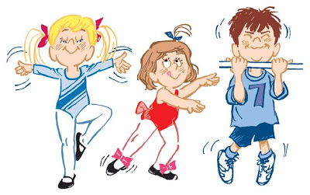
Физминутка
Филин спал в дупле глухом,
Вдруг услышал где-то звон.
Вылез он и посмотрел,
Всю округу оглядел.
Чуть подумал, посидел,
Вдруг вспорхнул и улетел,
В каждый глянул уголок,
Прилетел и спать залёг.

Slide 14
Фокусник Федя
В лесу появилась фанерная афиша. На ней написано: «Спешите видеть! Фокусник фазан при помощи волшебного фонарика превращает фикус в фиалку! Фонтан из пустого флакона! Моментальная фо­тография без фотоаппарата!»
— Фи,— сказал филин Федя,— с волшеб­ным фонариком каждый сможет. А я вот без фонарика те же фокусы покажу. У кого есть фикус?
— У меня,— сказала медведица и прита­щила фикус в горшке.
— Ставь на пенёк и давай сюда свой фар­тук!
Накрыл Федя фартуком фикус и громко сказал:
— Фабэс, мабэс, палка, фикус стань фиал­кой! — потом как сдёрнет фартук, фикус как грохнется об землю! Горшок вдребезги, фи­кус — пополам.
— Я тебе за такой фокус знаешь, что сде­лаю? — взревела медведица.— Поучись сначала, а потом уж фокусы показывай, факир-недоучка!..
Г. Юдин

Slide 15
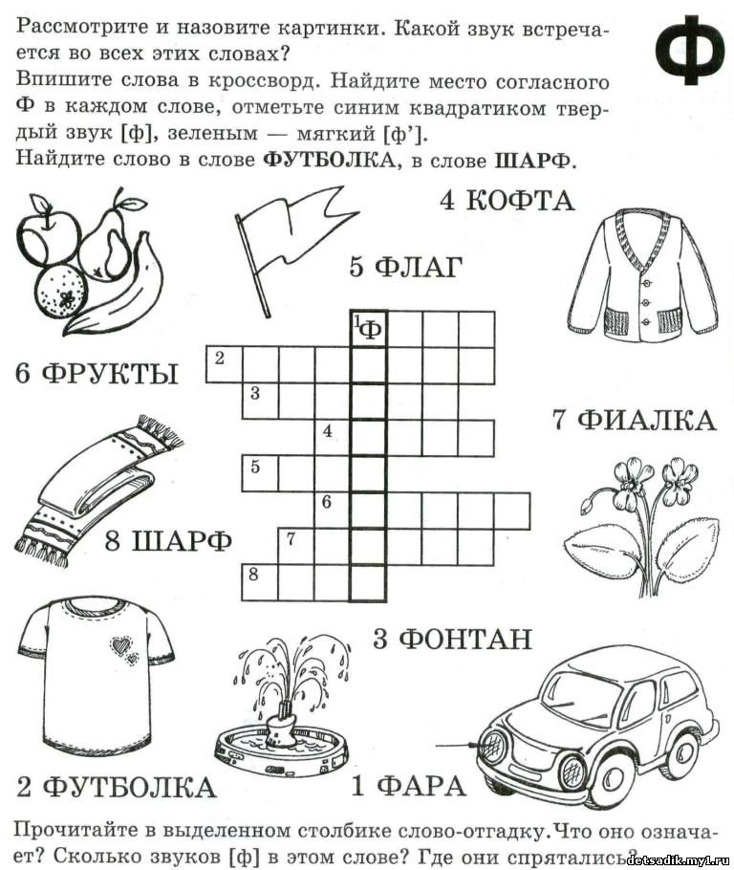
Минутка для смекалистых

Slide 16
Закончи предложения:
Звуки [ ф ] [ ф , ] –согласные, потому что …
Глухие, потому что …
Парные, потому что…
Бывают твёрдыми и…
Обозначаются буквой …

Slide 17
Выберите фразу, которая характеризуют вашу работу на уроке:
Шевелить мозгами
Краем уха
Хлопать ушами

Slide 18

Спасибо за работу !

